Slide 1
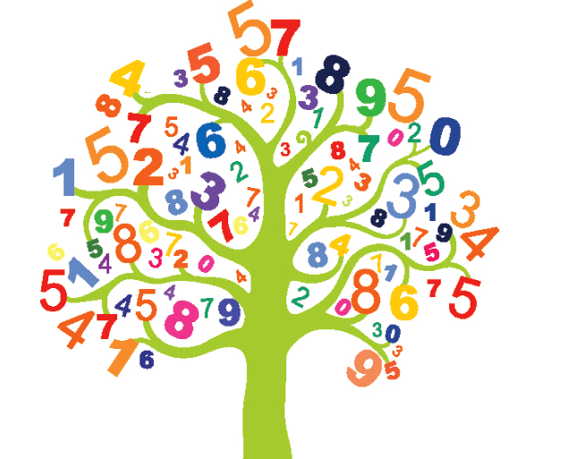
(5-4): الحجم - حساب الحجم إعداد المعلمة: أ. نوره راشد
رئيسة قسم الرياضيات : هنادي العمران
مديرة المدرسة : أ / ليلى حسين اكبر

Slide 3
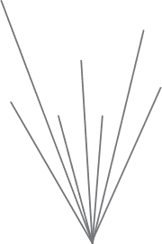
علينا انقاذ المهرج بالإجابة على الأسئلة التالية :
3 × ....... = 27
12 × 30 =
5 × 5 × 5 =
8 × 9 =
20 × 8 =

Slide 5
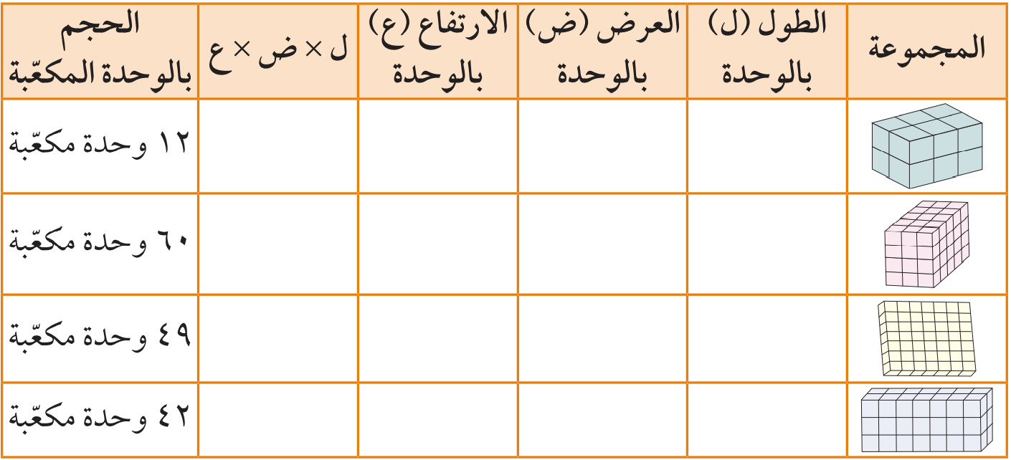
صفحة 196
أكملي الجدول:
2
2
3
3 × 2 × 2
واجب

Slide 6
صفحة 196
ل × ض × ع
7 × 7 × 7
× 4
× 5
8
دسم³
343
160

Slide 7
-

Slide 8
أوجدي الشكل المختلف

Slide 10
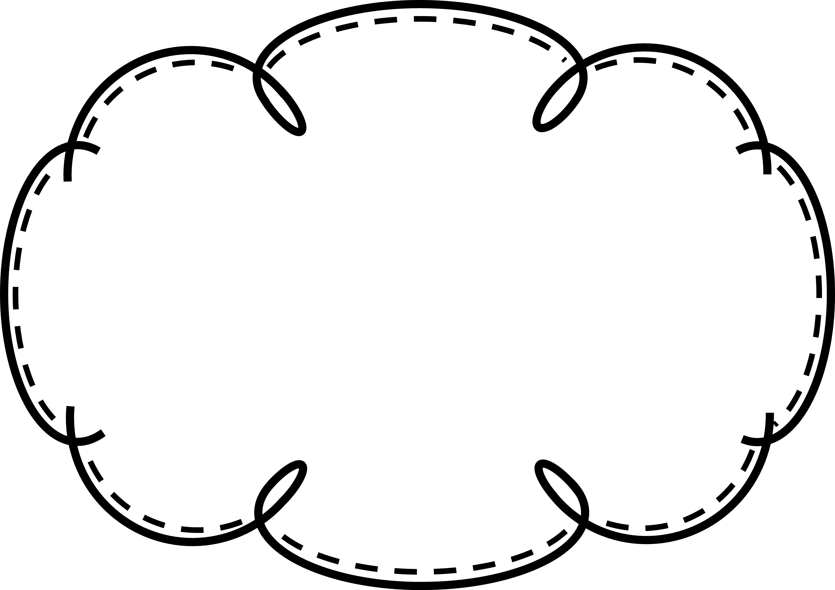
هيا نساعد نحول في جمع العسل
1
6
2
5
3
4

Slide 11
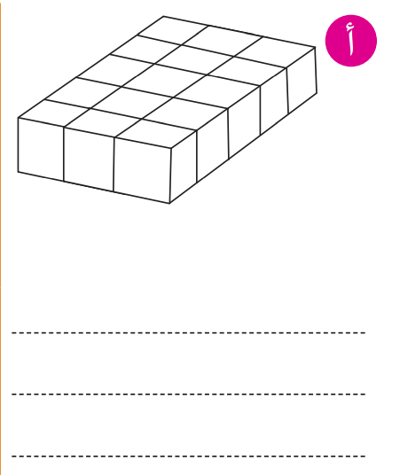
أوجدي حجم كل مما يلي:
ح = ل × ض × ع
= 5 × 3 × 1
وحدة مكعبة
= 15

Slide 12
أوجدي حجم كل مما يلي:
ح = ل × ض × ع
= 8 × 3 × 3
م³
= 72

Slide 13
أوجدي حجم كل مما يلي:
ح = ل × ض × ع
= 5 × 5 × 5
سم³
= 125

Slide 14
أوجدي حجم كل مما يلي:
ح = ل × ض × ع
م³
= 32,768
= 3,2 × 3,2 × 3.2

Slide 15
أوجدي حجم كل مما يلي:
ح = ل × ض × ع
سم³
= 360
= 12 × 5 × 6

Slide 16
أوجدي حجم كل مما يلي:
ح = ل × ض × ع
90 سم
ل =
27000 = ل × 30 × 10
27000 = ل × 300
300
300

Slide 17
التقييم المختصر
اختاري الإجابة الصحيحة:

Slide 18
ماذا تعلمنا اليوم ؟

